Slide 1
Что за прелесть эти мультфильмы!
Мультфильмы как средство повышения
познавательного интереса учащихся
Конкурс «Учитель года 2014».
Мастер-класс учителя истории МКОУ «Мышланская СОШ» Рамбургер Т.В.

Slide 2
А зачем мультфильмы на уроке?
Дети любят мультфильмы, поэтому использование коротких мультфильмов на уроке поможет ненавязчиво достичь цели урока.
Запоминается то, что дети видят, одновременно переживая чувства и впечатления от увиденного, в меньшей степени идет запоминание просто услышанного материала.
Дети с интересом и увлечением будут смотреть мультфильмы, одновременно изучая историю.
При создании мультфильма работает воображение, создается образ героя, выстраиваются ассоциативные ряды: событие –дата, событие – герой. Дети отбирают факты, учатся находить и устанавливать причинно - следственные связи.
Так как учеба с мультипликационными героями доставляет удовольствие, дети будут стремиться просмотреть мультфильм снова и снова, а это лучший способ закрепить понимание и запоминание того, что они видят и слышат.

Slide 3
Где использовать мультфильм на уроке?
Мотивация
Актуализация
Физкультминутка
Рефлексия

Slide 4
Найти идею.
2. Определиться с техникой, со стилем создания мультфильма – рисуночный, кукольный, аппликация, фотография… Стиль Stop Motion.
Я
3. Нужно решить, будет ли мультфильм состоять из одной серии или сделать несколько отдельных эпизодов.
4. Сделать на бумаге или компьютере наброски будущих персонажей, пейзажей… Если на компьютере, то поможет программа Paint.
5. Собрать отдельные кадры в какой-либо программе- Macromedia Flash, MyPaint, более сложной мультипликационной программой является ToonBoom Studio.
Я использую -Windows Move Maker 2.6.
Пять шагов к
созданию мультфильма

Slide 5
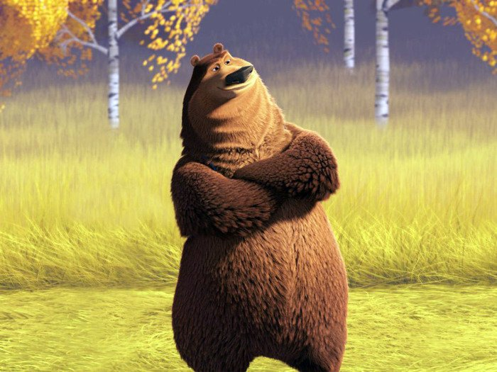
Здесь вам помогут создать мультфильм!
http://veriochen.livejournal.com
http://www.youtube.com
http://www.samfilm.ru

Slide 6
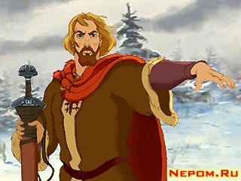
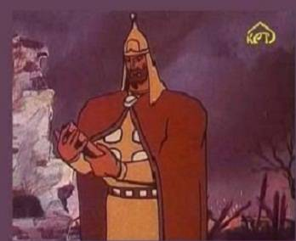
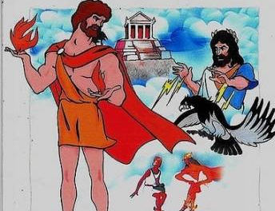
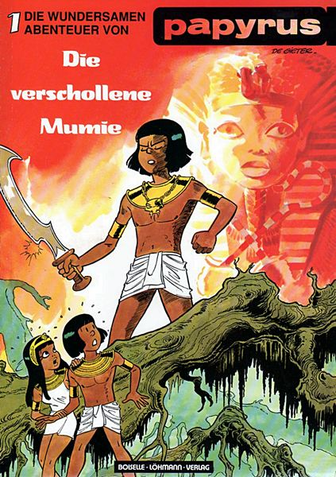
Удачи!!!

